Slide 1
第八章
JSTL和EL

Slide 2

回顾及作业点评
提问
如何使用Servlet实现转发？
如何使用Servlet实现重定向？

Slide 3
预习检查
提问
什么是EL和JSTL？
EL的语法是什么？

Slide 4
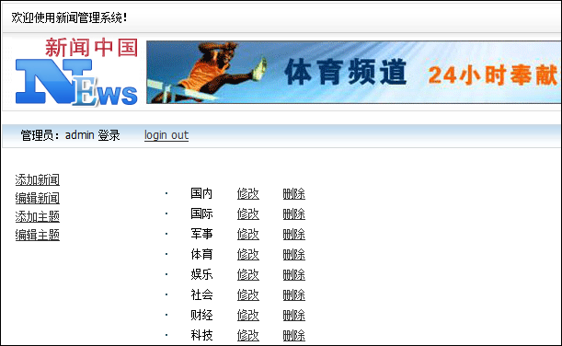
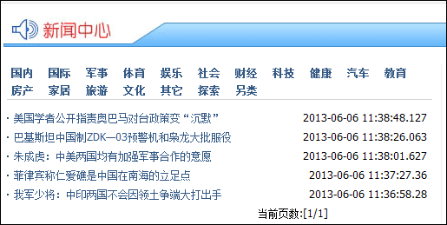
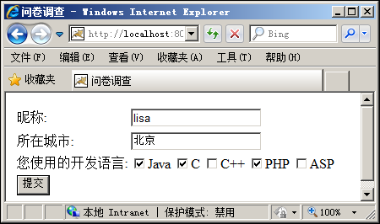
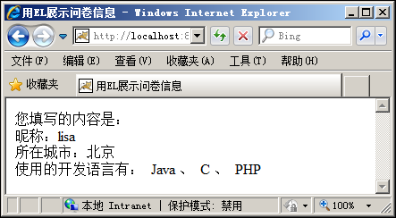
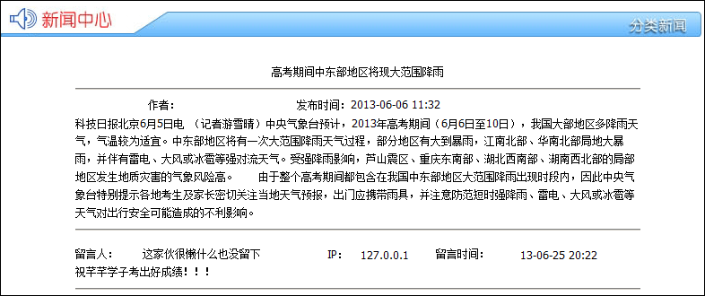
本章任务
使用EL表达式实现一项问卷调查
简化栏目页面
简化新闻列表页面
读取新闻内容及评论并显示

Slide 5


本章目标
理解并会使用EL表达式
理解并会使用常用的JSTL标签

Slide 6
为什么需要EL
JavaBean在JSP中的局限
在JSP页面中嵌入大量的Java代码
获取JavaBean属性必须要实例化
强制类型转化
解决办法
使用EL表达式简化
<%
Employee employee = (Employee)request.getAttribute("employee");
Computer comp = employee.getComputer();
String manufacturer = comp.getManufacturer();
%>
${requestScope.employee.computer.manufacturer}
Notes:
教学指导：先说明JavaBean在JSP中的局限性，再提出解决办法。
让学员看到实现同样的代码，用EL的简洁之处。

Slide 7
EL表达式简介
什么是EL
Expression Language（表达式语言）
EL的功能
替代JSP页面中的复杂代码
EL的特点
自动转换类型
EL得到某个数据时可以自动转换类型
使用简单

Slide 8

EL表达式语法6-1
语法
${ EL exprission }
使用变量名获取值
获取对象的属性值
获取集合
Notes:
教学指导：说明使用EL表达式可分为三类操作

Slide 9
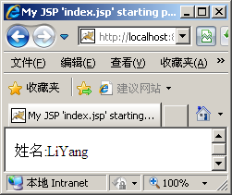
EL表达式语法6-2
语法
使用变量名获取值
${变量名}
变量属性范围名称
<% request.setAttribute("username","LiYang"); %>
姓名: ${username}
${requstScope.username}
属性范围 | EL中的名称
page | pageScope,例如${pageScope.username}，表示在page范围内查找username变量，找不到返回Null
request | requstScope
session | sessionScope
application | applicationScope
Notes:
教学指导：1:强调放入某作用域范围后才能用EL表达式取值
2:与之前所学的属性范围与EL中的名称做对比，重点说明默认查找顺序。

Slide 10
EL表达式语法6-3
获取对象的属性值
点操作符
${user.name}
[ ]操作符
${user["name"]}
<%
User user = (User )request.getAttribute("user");
user.getName();
%>
Notes:
教学指导：1:说明之前用<%%>是如何获取request当中的属性值
2:用EL表达式如何实现（两种方式）
3:点操作符与[]操作符两者等价的情况，和何时必须用[]操作符的情况。
4:强调在此JavaBean中需要有相应的方法才能用EL表达式这样取值。
5:强调${user[“name”]}中的引号不能丢

Slide 11
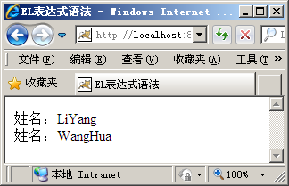
EL表达式语法6-4
获取集合－List
<%
List names = new ArrayList();
names.add(0, "LiYang");
names.add(1,"WangHua");
request.setAttribute("names",names);
%>
姓名：${names[0]}<br/>
姓名：${names[1]}<br/>
使用EL表达式输出姓名

Slide 12
EL表达式语法6-5
获取集合－Map
<%
Map names = new HashMap();
names.put("one","LiYang");
names.put("two","WangHua");
request.setAttribute("names",names);
%>
姓名：${names.one}<br/>
姓名：${names["two"] }<br/>
使用EL表达式输出姓名

Slide 13
EL表达式语法6-6
语法
${ EL exprission }
关系操作符
逻辑操作符
Empty操作符
关系操作符 | 说明 | 示例 | 结果
==(或eq) | 等于 | ${23==5}或${23 eq 5} ${"a" =="a"}或${"a" eq "a"} | false true
!=(或ne) | 不等于 | ${23!=5}或${23 ne 5} | true
<(或lt) | 小于 | ${23<5}或${23 lt 5} | false
>(或gt) | 大于 | ${23>5}或${23 gt 5} | true
<=(或le) | 小于等于 | ${23<=5}或${23 le 5} | false
>=(或ge) | 大于等于 | ${23>=5}或${23 ge 5} | ture
逻辑操作符 | 说明 | 示例 | 结果
&&(或and) | 逻辑与 | 如果A为true，B为false，则A&&B(或A and B) | false
||(或or) | 逻辑或 | 如果A为true，B为false，则A||B(或A or B) | true
! (或not) | 逻辑非 | 如果A为true，则!A (或not A) | false
变量 a不存在，则${empty a}返回的结果为true
${not empty a}或${!empty a}返回的结果为false
Notes:
教学指导：重点为关系操作符，常用的是等于和不等于，注意Empty操作符的使用

Slide 14
EL隐式对象
EL隐式对象
隐式对象
作用域访问对象
参数访问对象
JSP隐式对象
pageScope
param
pageContext
requestScope
paramValues
sessionScope
applicationScope

Slide 15
EL隐式对象
EL隐式对象介绍
对象名称 | 说 明
pageScope | 返回页面范围的变量名，这些名称已映射至相应的值
requestScope | 返回请求范围的变量名，这些名称已映射至相应的值
sessionScope | 返回会话范围的变量名，这些名称已映射至相应的值
applicationScope | 返回应用范围内的变量，并将变量名映射至相应的值
param | 返回客户端的请求参数的字符串值
paramValues | 返回映射至客户端的请求参数的一组值
pageContext | 提供对用户请求和页面信息的访问
Notes:
教学指导：前四个对象名称已经在第8页讲解，并且与之前学过的知识相互联系，不难理解，重点说明后面三个。

Slide 16
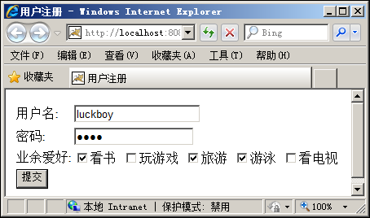
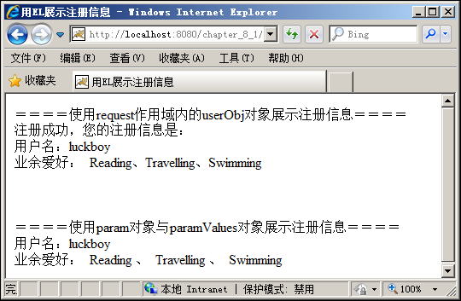

EL表达式的综合应用
注册信息的读取和显示
演示示例1：EL表达式的综合应用
Notes:
教学指导：在演示示例中重点让学员观看EL隐式对象param的使用。

Slide 17

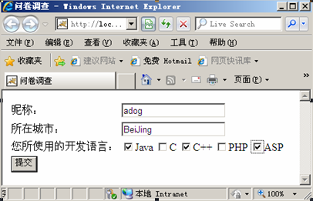
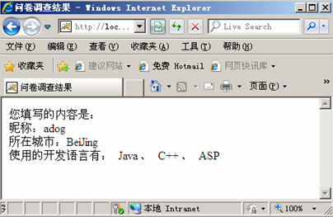
学员操作——使用EL实现问卷调查
练习
需求说明：
用户输入昵称、所在城市，并且以多选的方式让用户选择所使用的开发语言，然后使用EL表达式显示在页面上
昵称和所在城市使用param对象输出
完成时间：30分钟

Slide 18
共性问题集中讲解
常见问题及解决办法
代码规范问题
调试技巧
共性问题集中讲解

Slide 19

为什么使用JSTL
提问
使用了EL表达式可以简化JSP页面代码，但是如果需要进行逻辑判断怎么办？
分析
虽然EL表达式可以访问JavaBean的属性，但是并不能实现在JSP中进行逻辑判断，因而要使用JSTL标签。

Slide 20
什么是JSTL
什么是JSTL
JSP标准标签库（JavaServerPages Standard Tag Library）
JSTL通常会与EL表达式合作实现JSP页面的编码
JSTL 的优点
提供一组标准标签
可用于编写各种动态 JSP 页面

Slide 21
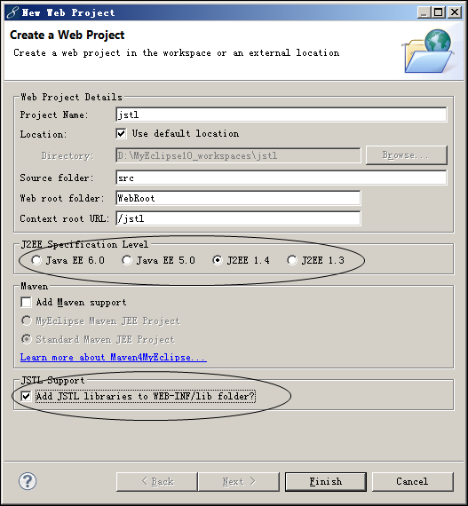
JSTL的环境搭建
使用JSTL的步骤
在工程中引用JSTL的两个jar包和标签库描述符文件
在JSP页面添加taglib指令
使用JSTL标签
<%@ taglib uri="http://java.sun.com/jsp/jstl/core" prefix="c"%>
Notes:
教学指导：说明使用JSTL的步骤。第一步时要说明，如果使用MyEclipse，在图片中选择Java EE 5.0或 Java EE 6.0单选按钮，则可集成了JSTL
在第二步中添加taglib指令时，说明用Alt+/提示，教员最好在环境中演示。
最后由第三条引出下一页内容

Slide 22
JSTL标准标签库介绍
JSTL标准标签库内的标签
JSTL标准标签库
核心标签库
通用标签
条件标签
迭代标签
set
if
out
choose
forEach
remove

Slide 23
通用标签
语法
set：设置指定范围内的变量值
将value值存储到范围为scope的变量variable中
将value值设置到对象的属性中
<c:set var="variable" value=" v " scope=" scope "/>
index
8
request
<c:set value="value" target="target" property="property" />
<%
User user = new User();
request.setAttribute("user", user);
%>
<c:set target="${user}" property="name" value="defaultName " />

Slide 24
通用标签
语法
out：计算表达式并将结果输出显示
不指定默认值
指定默认值
<c:out value="value" />
<c:out value="value" default="default" />
<%
User user = new User();
request.setAttribute("user", user);
%>
<c:set target="${user}" property="name" value="defaultName " />
<c:out value="${user.name}" default="noUserName" />
Notes:
教学指导：1说明<c:out>标签，类似于JSP中的<%=%>
2然后再说它可以指定默认值，这是比<%=%>强大的地方
3说明指定默认值有什么好处

Slide 25
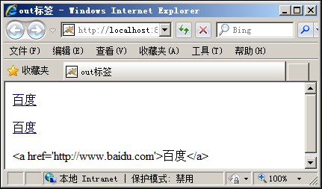

通用标签
语法
out：计算表达式并将结果输出显示
转义特殊字符
<p>${"<a href='http://www.baidu.com'>百度</a>"}</p>
<p>
<c:out escapeXml="Y" value="<a href='http://www.baidu.com'>百度</a>"/>
</p>
<c:out value="<a href='http://www.baidu.com'>百度</a>"/>
现场编程
Notes:
教学指导：1先说明需求，让大家思考如何用EL表达式输出图中第一行的效果，再反问<c:out>标签是否可以满足需求，并现场编程过行测 试
2由测试得出结果<c:out>输出的是第三行的效果
3讲解如何进行转义特殊字符

Slide 26
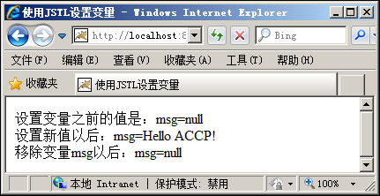

通用标签
语法
remove：删除指定范围内的变量
<body>
<!-- 设置之前应该是空值 -->
设置变量之前的值是：msg=<c:out value="${msg}" default="null"/>
<!-- 给变量msg设值 -->
<c:set var="msg" value="Hello ACCP!" scope="page"></c:set>
<!-- 此时msg的值应该是上面设置的"已经不是空值了" -->
设置新值以后：msg=<c:out value="${msg}"></c:out><br>
<!-- 把 msg变量从page范围内移除-->
<c:remove var="msg" scope="page"/>
<!-- 此时msg的值应该显示null -->
移除变量msg以后：msg=<c:out value="${msg}“ default="null">
</c:out>
</body>
<c:remove var="value" scope="scope"/>
使用set属性进行赋值
使用out属性输出显示
使用remove属性移除
演示示例2：通用标签的使用
Notes:
教学指导：先说明<c:remove>的语法再看例子，以提问的方式问学员本例的输出结果

Slide 27
小结
通用标签的使用
引入使用核心标签的指令
<%@ taglib uri="http://java.sun.com/jsp/jstl/core" prefix="c"%>
<body>
<c:set var= "example" value="${100+1}" scope="session" />
<c:out value="${example}"/>
<c:remove var= "example" scope="session"/>
</body>
set 标签用于给变量
设置值和作用范围
scope= "page|request|session|application"
out 标签在页面上显示信息或变量值
remove 标签用于删除作用域内的变量

Slide 28
条件标签
语法
if：实现Java语言中if语句的功能
<c:if test="codition" var="name" scope="applicationArea" >
…
</c:if>
判断条件表达式
返回true/false
该变量用于保存
返回的true/false
指定var变
量的作用域

Slide 29
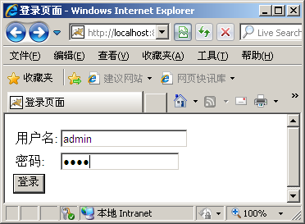
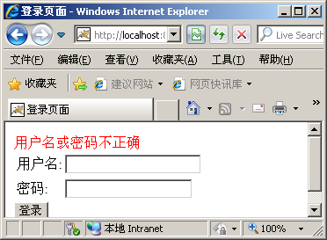
条件标签的应用
判断登录
<body>
<c:set var="isLogin" value="${empty sessionScope.user}"/>
<c:if test="${isLogin}">
…登录表单
</c:if>
<c:if test="${! isLogin}">
已经登录！
</c:if>
</body>
演示示例3：使用<c:if>判断是否登录成功

Slide 30
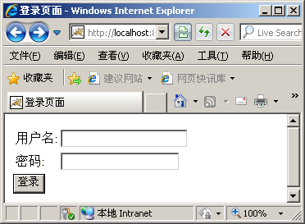
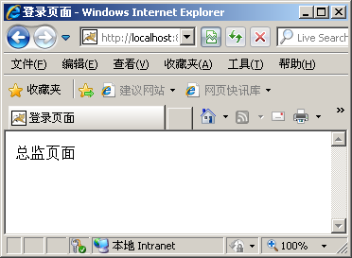
条件标签
语法
choose：实现Java语言中if-else if-else语句的功能
<c:choose var="varName" scope="scope">
<c:when test="condition">
主体内容
</c:when>
<c:otherwise>
主体内容
</c:otherwise>
</c:choose >
演示示例4：使用<c:choose>判断登录角色
Notes:
教学指导：先说明需求，再给出解决方法。
从上一页的并列IF过渡到本页的多个IF ELSE，在此重点说明when 、otherwise与choose的使用规则

Slide 31
迭代标签2-1
语法
forEach：实现对集合中对象的遍历
items指定要遍
历的集合对象
var指定当前成员
的引用
begin指定从集合的
第几位开始
<c:forEach items= " collection " var= " name " begin= " start " end= " end " step= " count " varStatus="status" >
…循环体代码…
</c:forEach>
end指定迭代到
集合的第几位结束
step指定
循环的步长
varStatus属性用于
存放var引用的成员的
相关信息，如索引等
forEach是for循环语句的变体，实现
集合对象(可以是list、数组等)的处理

Slide 32
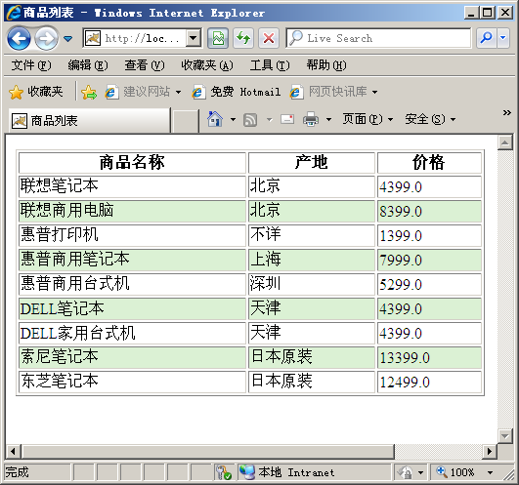
迭代标签的应用2-1
通过迭代标签显示商品列表
<%
List products = GoodsDao.getAllProducts();
request.setAttribute("products", products);
%>
…
<!-- 循环输出商品信息 -->
<c:forEach var="product" items="${requestScope.products}" varStatus="status">
<!-- 如果是偶数行，为该行换背景颜色 -->
<tr <c:if test="${status.index % 2 == 1 }">style="background-color:rgb(219,241,212);"</c:if>>
<td>${product.name }</td>
<td>${product.area }</td>
<td>${product.price }</td>
</tr>
</c:forEach>
循环遍历集合
判断奇偶行
输出商品信息
演示示例5：迭代标签的应用

Slide 33
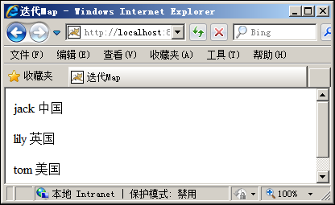
迭代标签的应用2-2
通过迭代标签遍历Map
<%
Map<String,String> map=new HashMap<String,String>();
map.put("tom", "美国");
map.put("lily", "英国");
map.put("jack","中国");
request.setAttribute("map", map);
%>
<c:forEach var="entry" items="${map}">
${entry.key}
${entry.value}<p>
</c:forEach>
循环遍历Map
输出信息

Slide 34
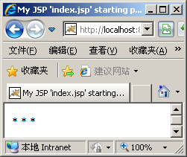
迭代标签2-2
语法
forEach：指定迭代的次数
<c:forEach begin="start" end="end" step="count">
…循环体代码…
</c:forEach>
<c:forEach begin="1" end="5" step= "2">
<c:out value="*"></c:out>
</c:forEach>
Notes:
教学指导：格式2与格式1的区别是：格式2不是对一个集合对象遍历，而是根据指定的begin属性、end属性以及step属性执行本题内容固定的次数。

Slide 35

学员操作——简化栏目页面2-1
指导
训练要点：
使用JSTL迭代标签循环所有栏目
使用EL表达式逐项输出栏目标题
需求说明：
使用JSTL和EL把这些新闻栏目显示在页面上
讲解需求说明

Slide 36
总结
EL表达式的语法有两个要素：$ 和 {}
EL表达式可以使用“.”或者“[]”操作符在相应的作用域中取得某个属性的值
JSTL核心标签库中常用的标签有如下三类。
通用标签；<c:set>、<c:out>、<c:remove>
条件标签；<c:if>、<c:choose>、<c:when>、<c:otherwise>
迭代标签：<c:forEach>
EL表达式与JSTL标签结合使用，可以减少JSP中嵌入的Java代码，有利于程序的维护和扩展

